Slide 1

哈尔滨理工大学专场讲座
维普数据库
助力论文写作与考试学习
培训讲师：陈怀冲
培训日期：2026年4月20日

Slide 2
行业PPT模板http://www.1ppt.com/hangye/
目 录
中文期刊服务平台
https://qikan.cqvip.com/
01
02
维普考试服务平台
https://vers.cqvip.com/

Slide 3
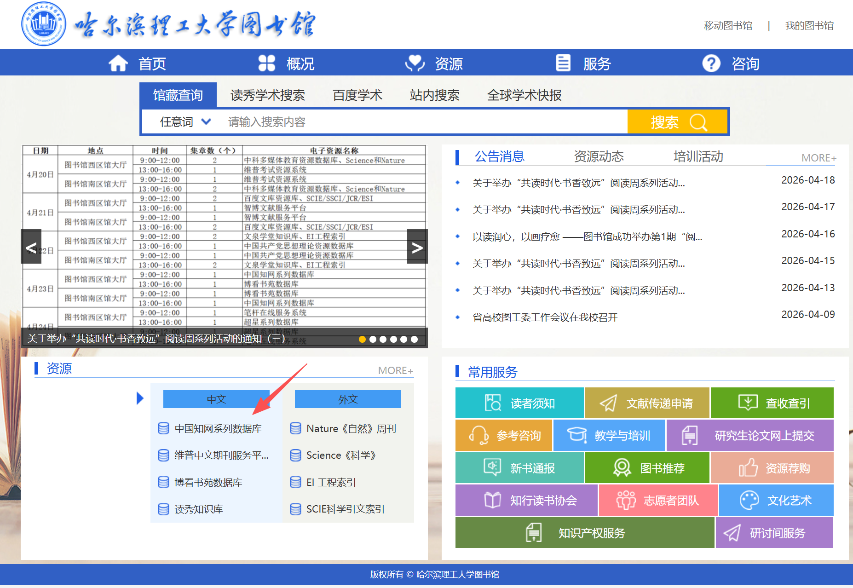
在哪里找？
进入图书馆官网，点击数字资源进入详情页，找到对应产品点击进入

Slide 4
PART 01
中文期刊服务平台

Slide 5
访问网址：http://qikan.cqvip.com/
平台介绍
《中文期刊服务平台》是以数据检索应用为基础，以数据挖掘与分析为特色，面向多场景应用的期刊大数据服务平台。通过准确、完整的数据索引和知识本体分析，着力为读者提供优质的知识服务解决方案和良好的使用体验。
平台功能
1、智能的文献检索系统 联想式信息检索模式，大大提高检索效率
2、灵活的聚类组配方式 任意检索条件下，对检索结果进行再次组配
3、完善的全文保障服务 全方位的资源获取渠道
4、深入的引文追踪分析 深入追踪研究课题的来龙去脉
5、详尽的计量评价 通过趋势统计、分析报告等可快速了解相关研究领域
6、移动应用APP 随时随地获取文献

Slide 6
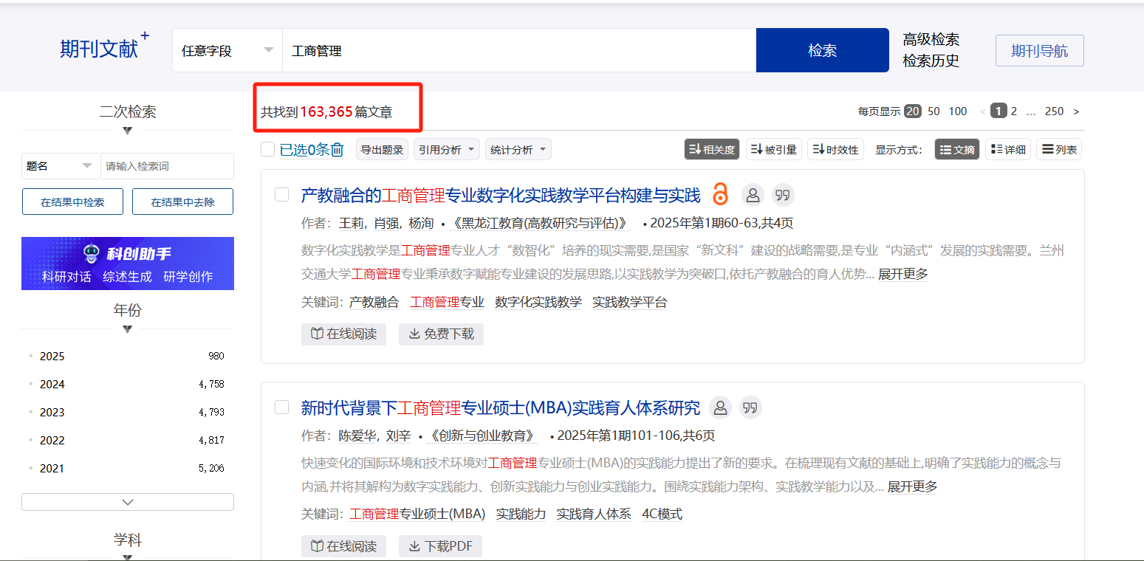
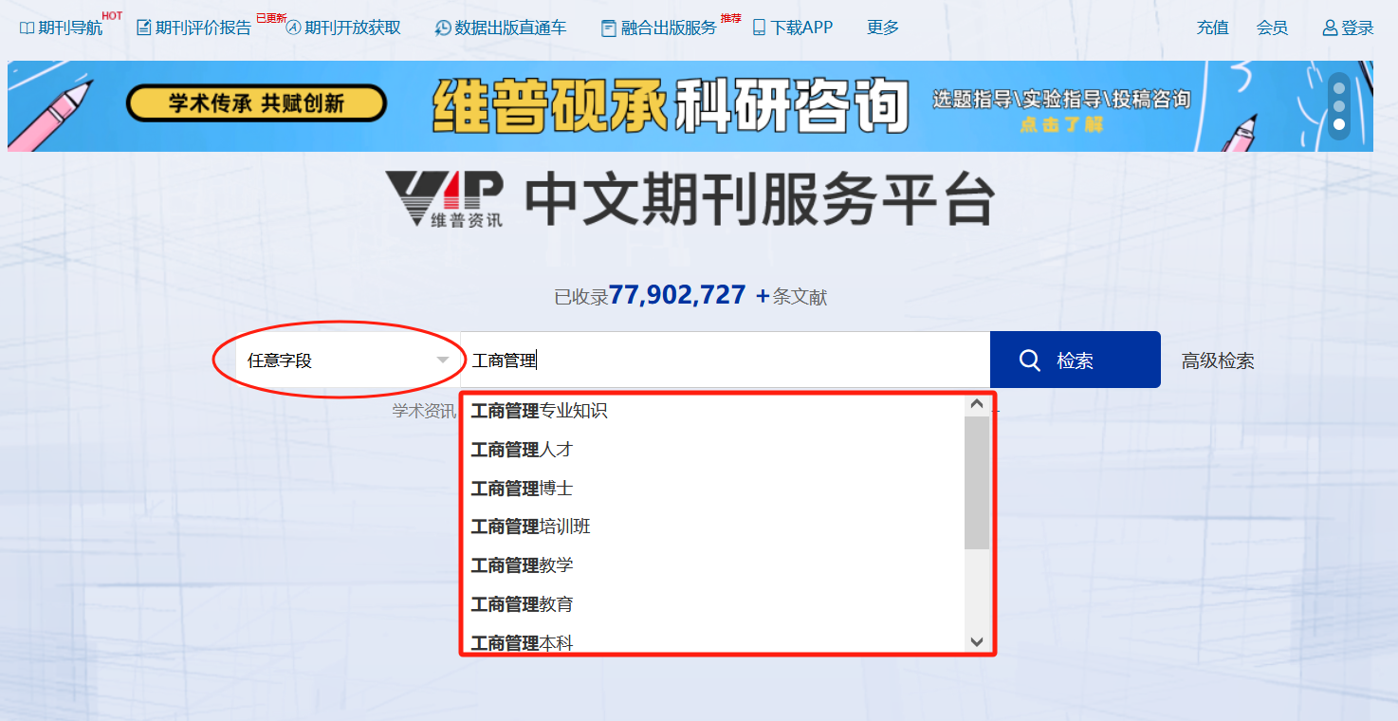
功能一：文献检索
基本检索
在平台首页的检索框直接输入检索条件进行检索，该检索条件可以是任意字段、题名或关键词、刊名、作者名、机构名、基金名等字段信息。

Slide 7
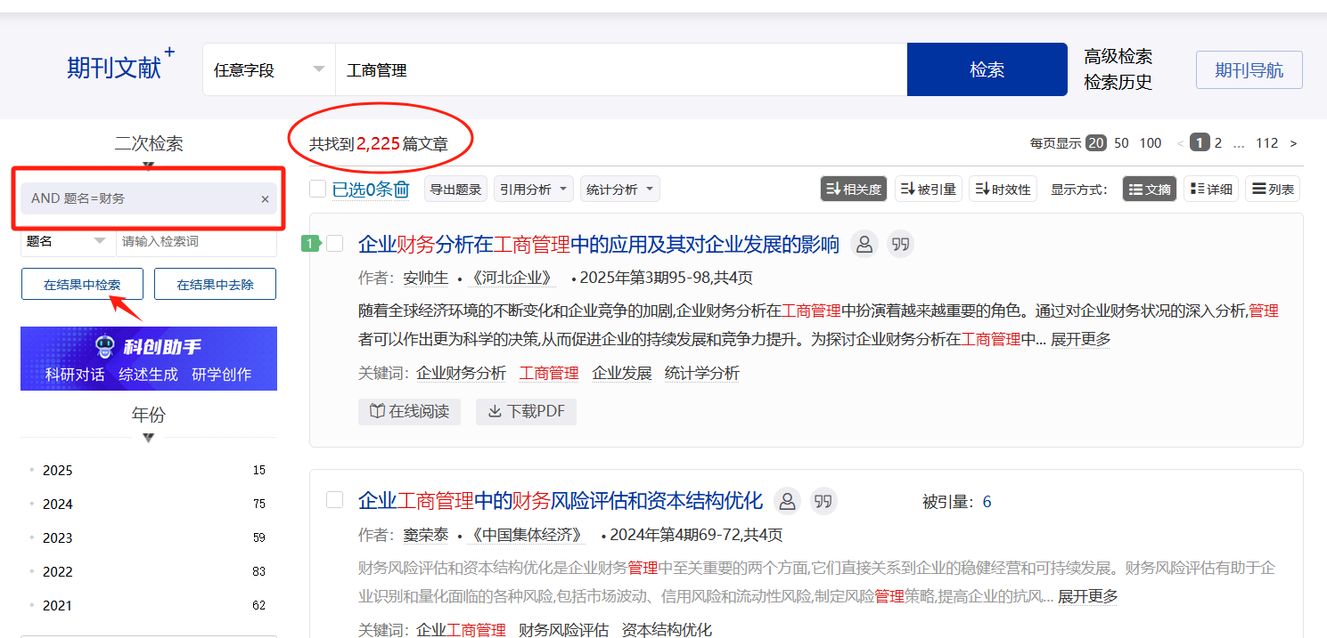
功能一：文献检索
二次检索
当得到大量检索结果时，还可通过检索结果页面左侧的“二次检索”功能，对“结果中检索”的内容进行检索，以便缩小检索范围，获得准确有效结果。
Notes:
极大提高了筛选效率

Slide 8
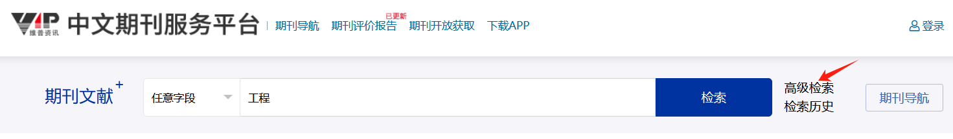
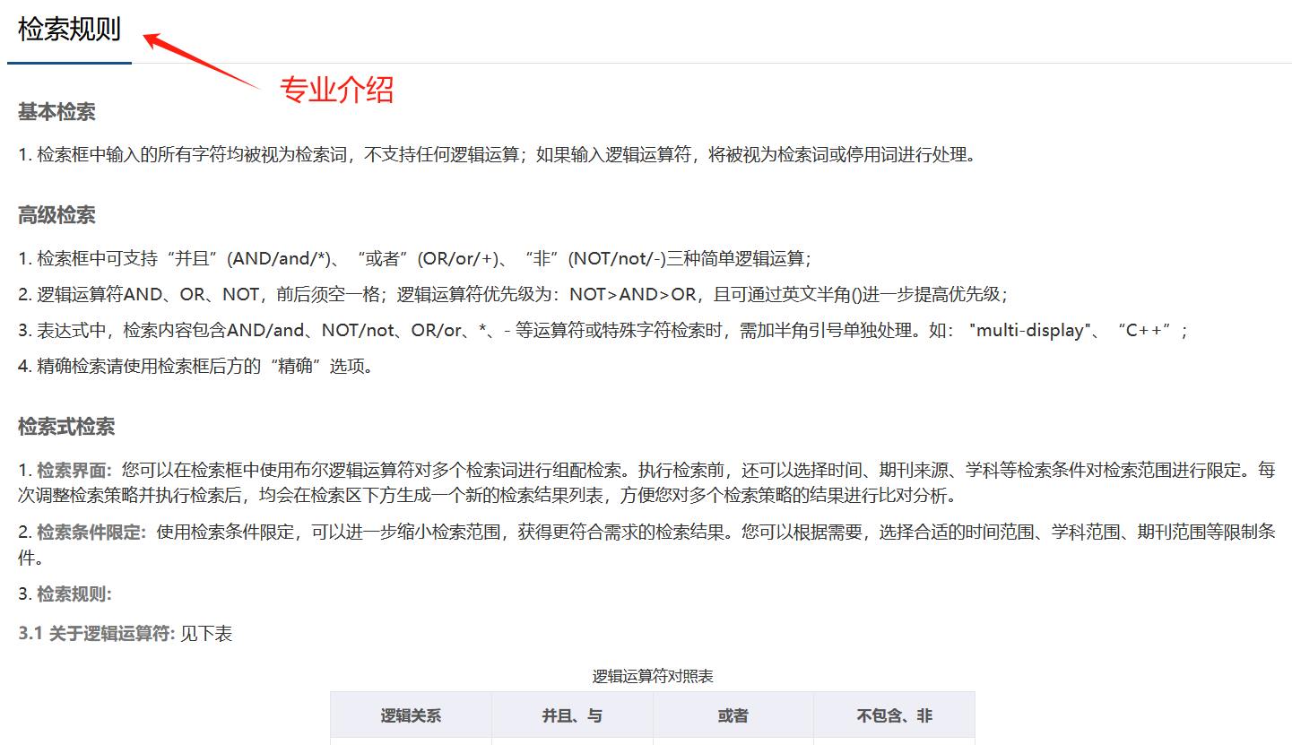
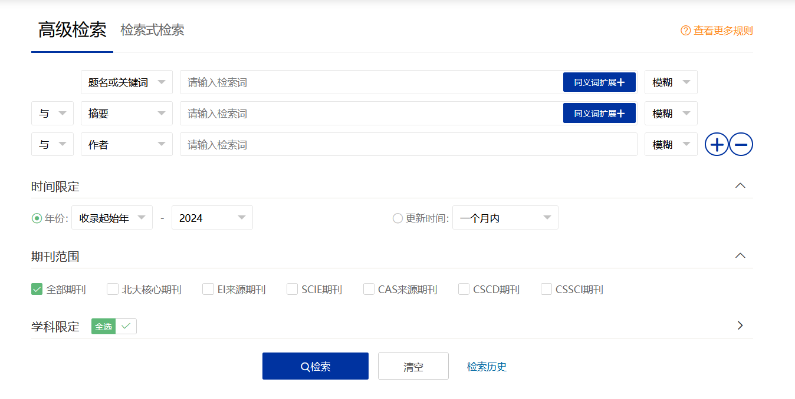
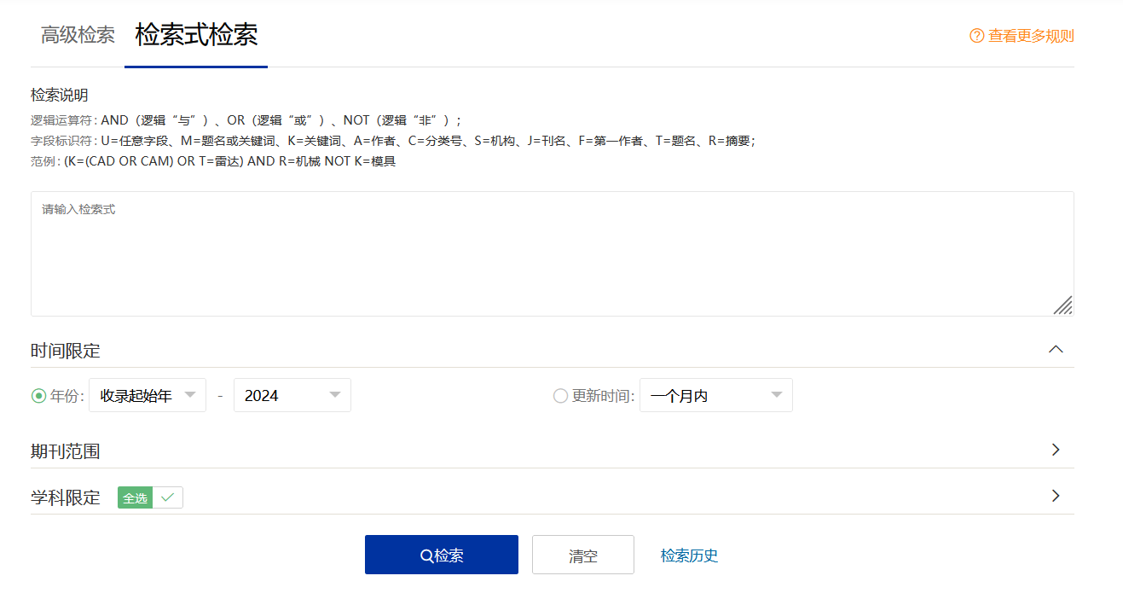
功能一：文献检索
高级检索
区别于“基本检索”简单便捷的优点，“高级检索”是一种更加专业高效的检索方式，能通过各种条件的限定快捷定位所需文献。

Slide 9
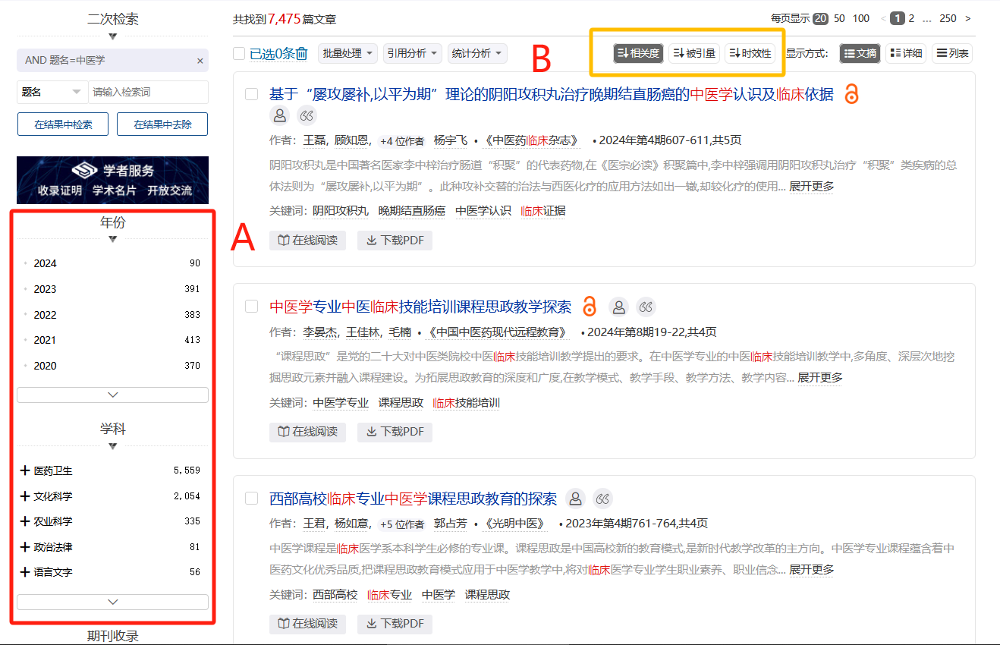
功能二：聚类组配
检索结果优化
当检索到大量相关结果后，可以通过聚类组配，轻松筛选符合要求的文章。通过点击，所见即所得。该功能包含“A：分面聚类”与“B：结果排序”两种方式。
支持
“年份”
“学科”
“期刊收录”
“主题”
“期刊”
“作者”
“机构”
多类别层叠筛选
Notes:
分面聚类 根据检索需求可以不断选择聚类项，逐步缩小检索范围，达到精确检索的目的。

Slide 10
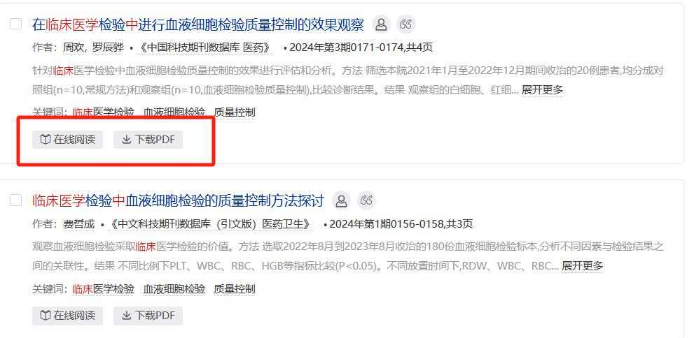
功能三：全文保障
全文获取方式
检索到的文章可以通过“在线阅读”、“下载全文”两种方式来获得全文。

Slide 11
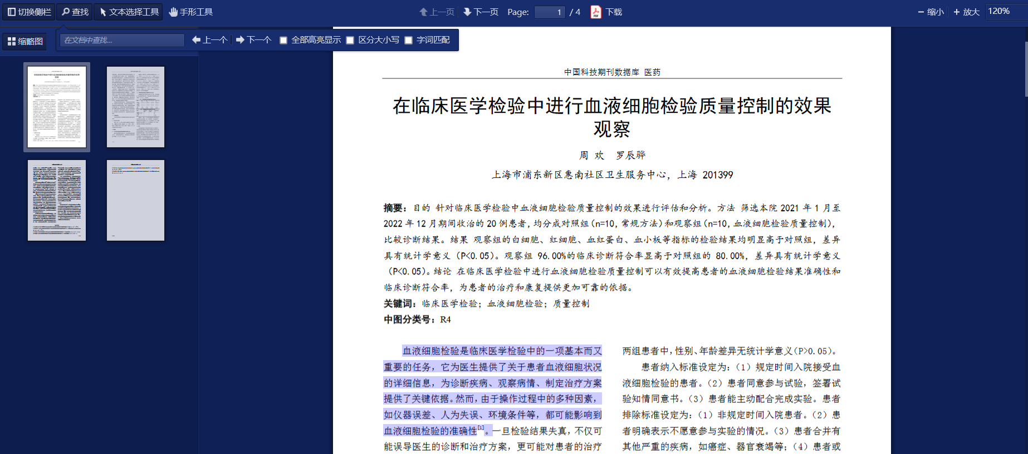
功能三：全文保障
在线阅读
线上阅读功能非常强大：1、文章缩略图可以快速切换不同页面；2、查找功能可以对全文进行查找；3、文本工具可以直接复制原文文字；4、放大缩小方便进行文字阅读。5、下载功能轻松获取全文；
5
4
2
1
3

Slide 12
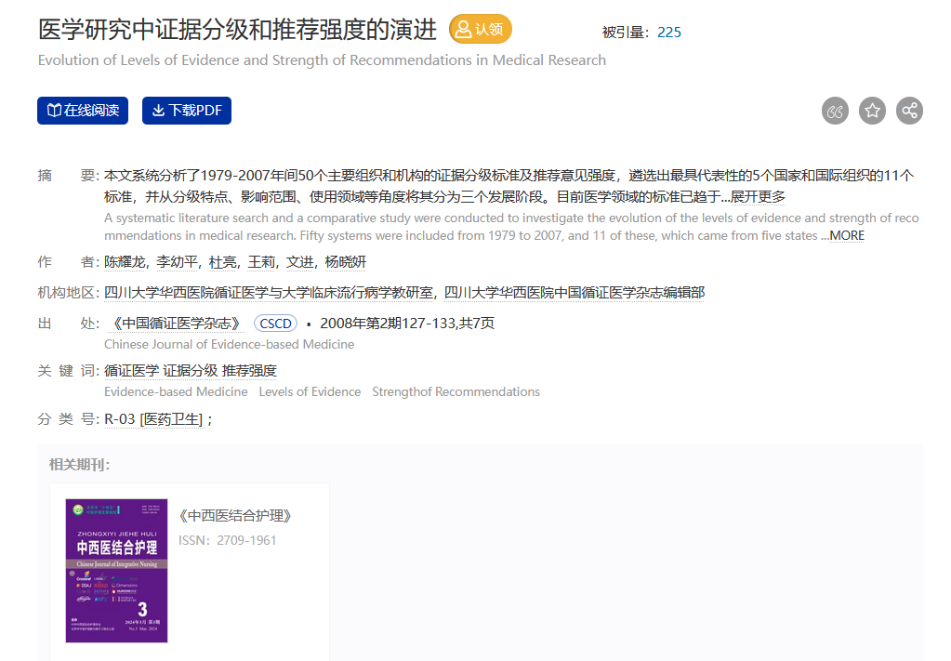
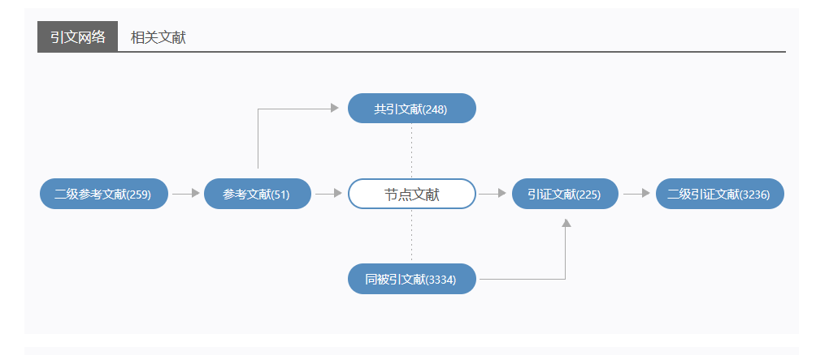
功能四：引文分析
文献详细页面
单篇文献的知识梳理与知识节点的呈现，可作相关的引文分析。
通过参考文献，越查越旧。
通过引证文献，越查越新。
通过共引和同被引文献，越查越深。

Slide 13
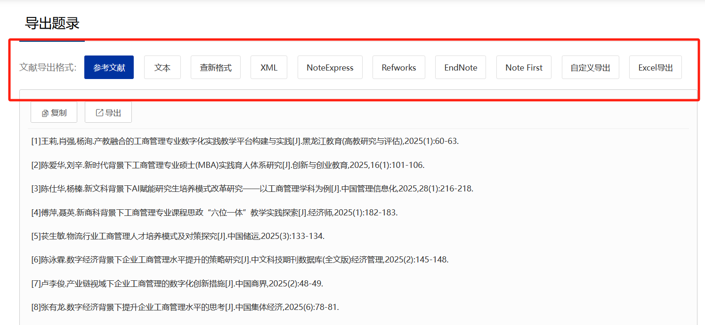
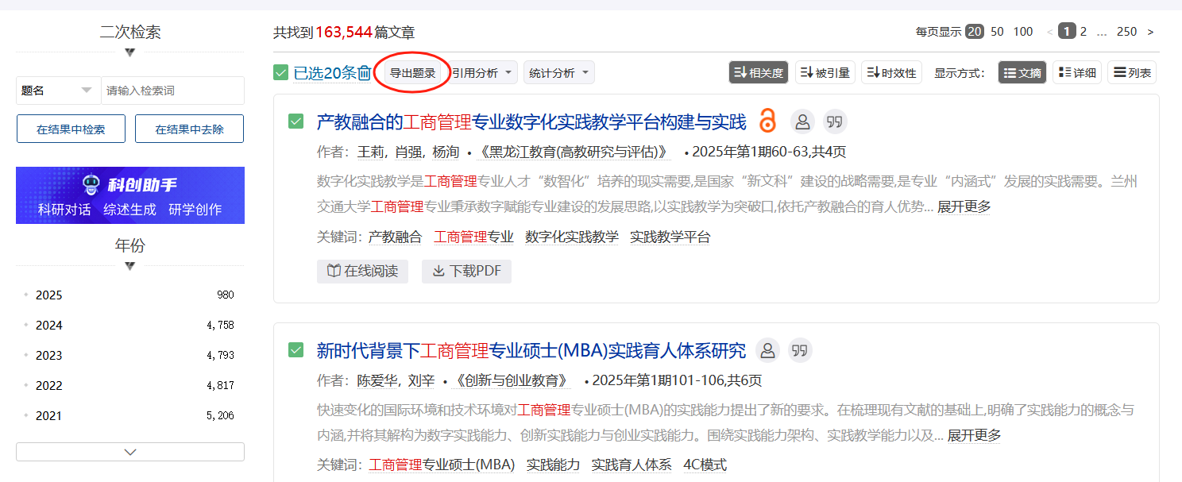
功能四：引文分析
题录导出
提供多种文献导出格式，可按照相应需求导出文献的题录。

Slide 14
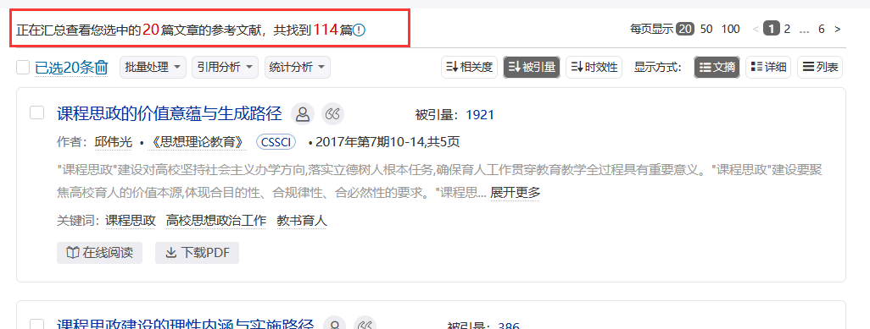
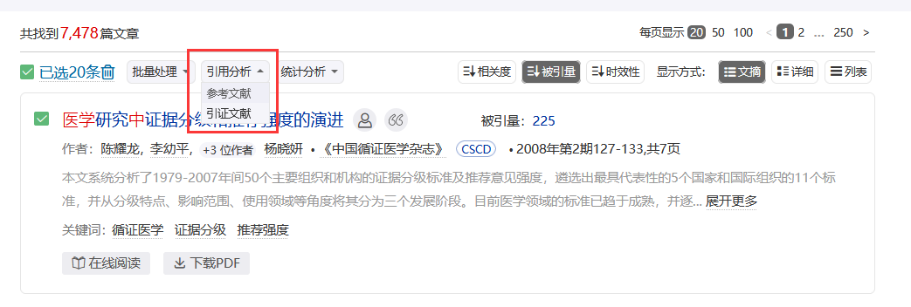
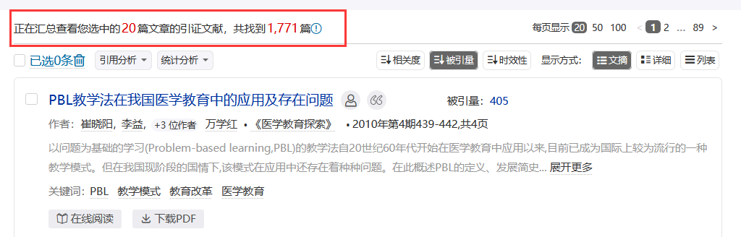
功能四：引文分析
参考文献、引证文献汇总
可选定文章，进行汇总统计分析。支持一键式双重检索来源文献和被引文献，真实展现引证关系全貌。

Slide 15
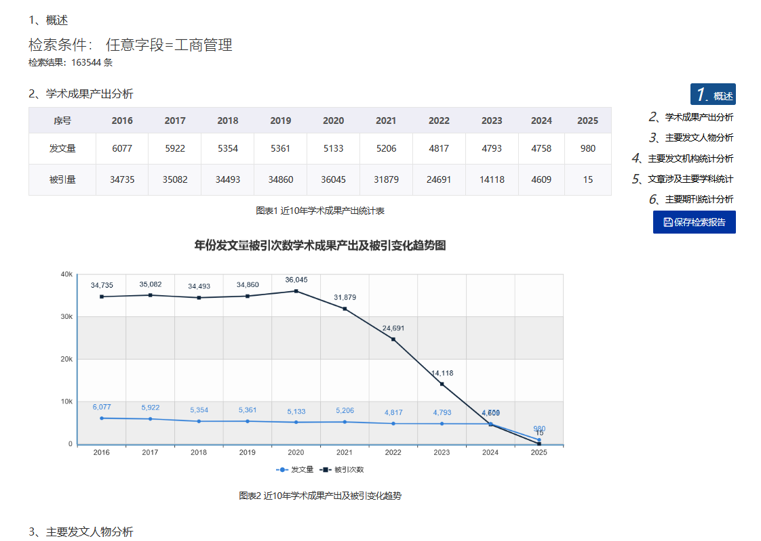
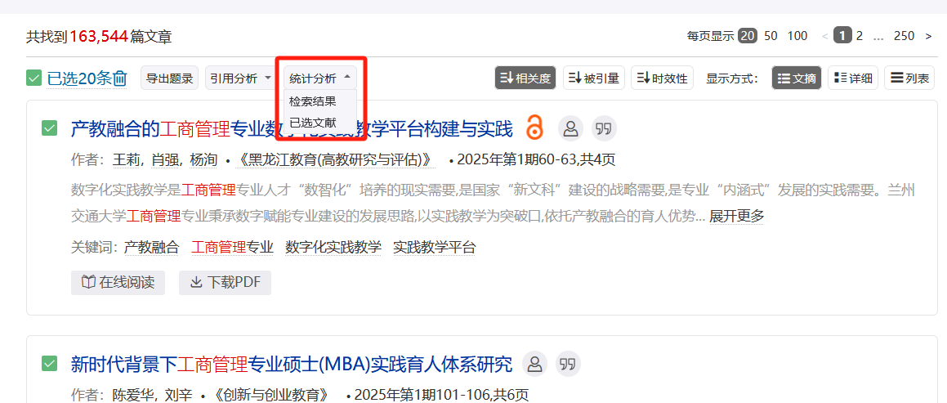
功能五：计量评价
检索报告
深入的引文分布追踪，帮助用户直观地分析该文献课题的总体发展趋势和学术影响力情况，揭示该课题目前是处于快速上升、平稳积累、还是成熟发展阶段。
Notes:
两种报告

Slide 16
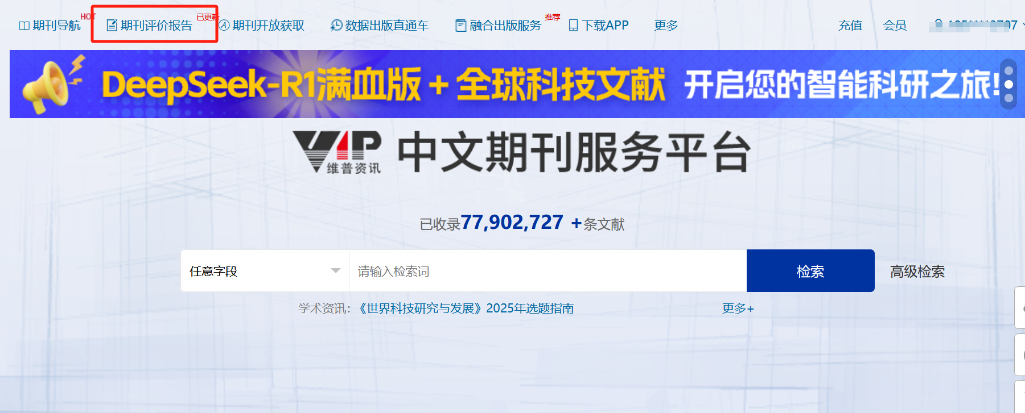
功能五：计量评价
期刊评价报告
整合近十年来期刊学术评价指标的分析数据，引用期刊领域权威的学术分析指标，能帮助用户更好的认识指标的评价方法；采用影响因子走势，引用多元化评价体系，使用户对期刊学术数据有大致的了解。

Slide 17
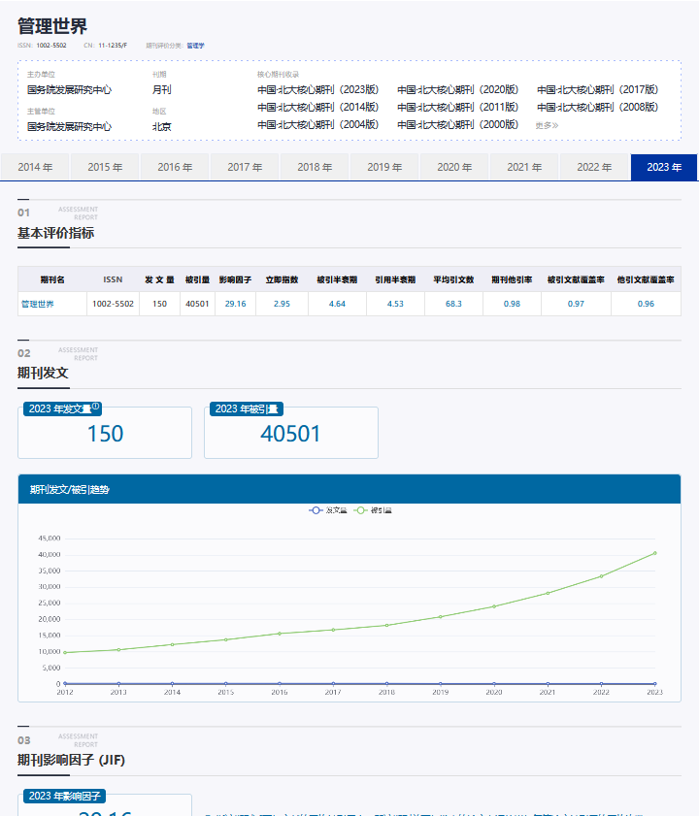
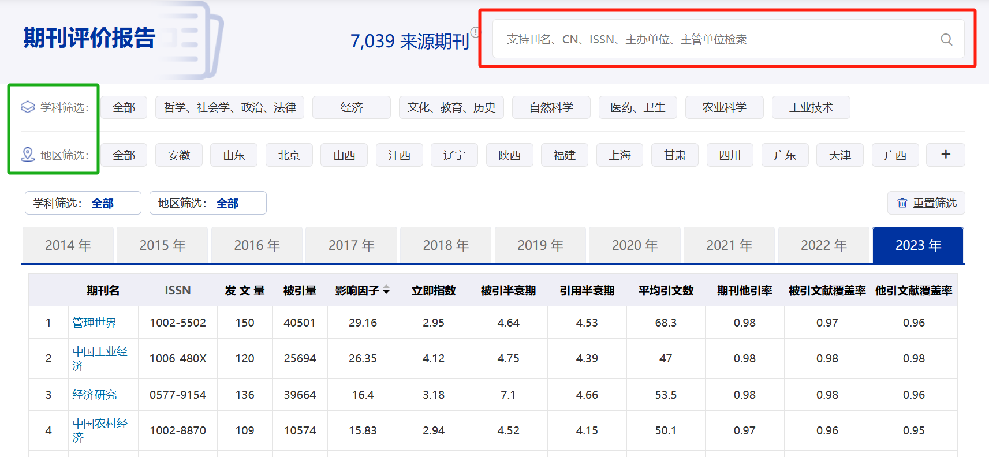
功能五：计量评价

Slide 18
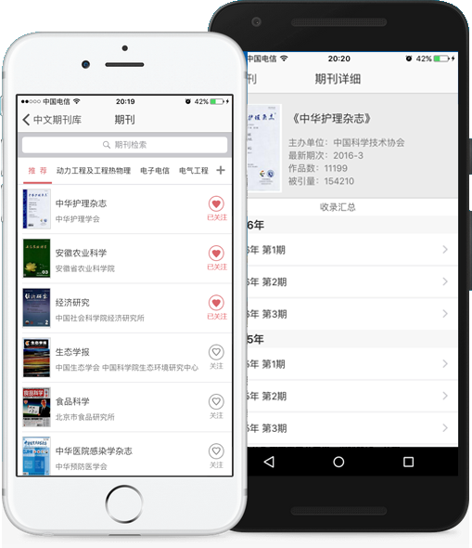
功能六：移动应用
【中文期刊手机助手】
下载安装APP，获得权限后，即可随时随地的查阅与下载《中文期刊服务平台》所包含的各种文献。全新的移动端体验，更丰富的个人功能，让数据库使用不再麻烦。

Slide 19
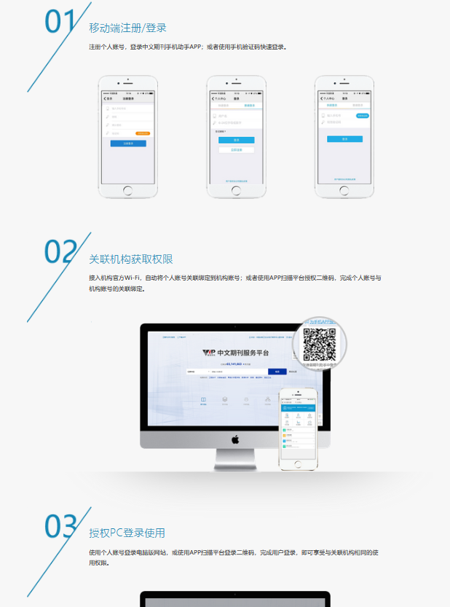
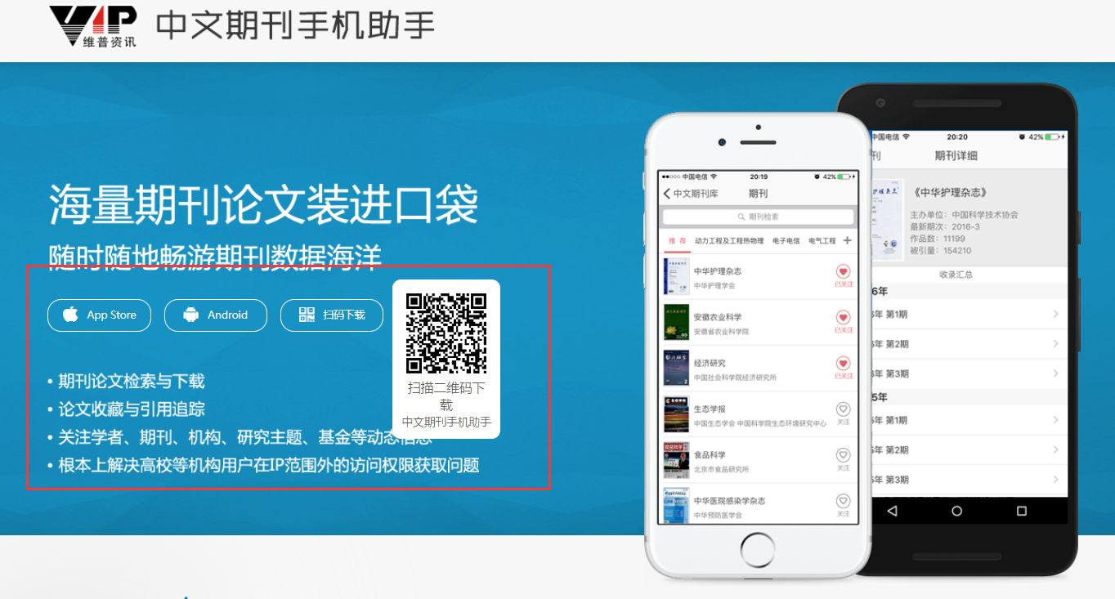
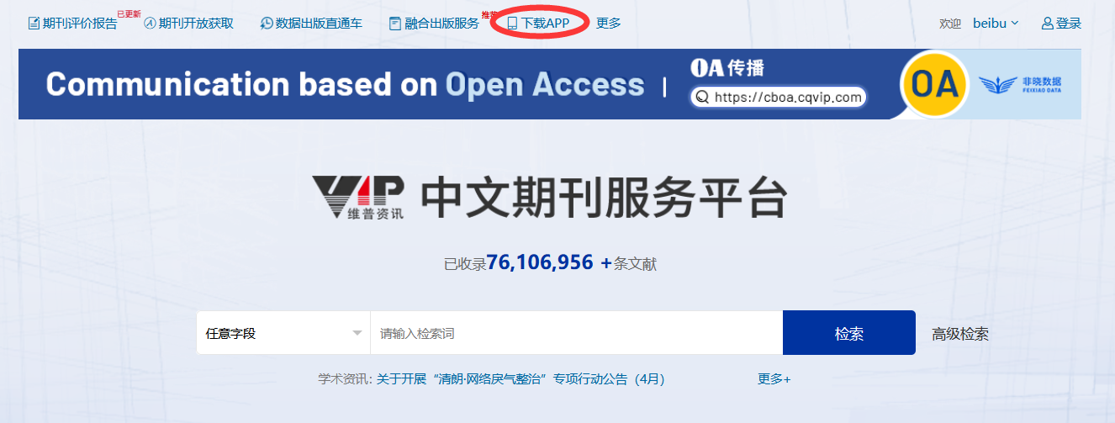
功能六：移动应用
下载方式
方式一：访问中文期刊服务平台（http://qikan.cqvip.com），点击上方按钮下载APP。
方式二：在各主流手机应用市场，如：华为、小米、百度应用、91助手等应用商店中搜索【中文期刊手机助手】下载。

Slide 20
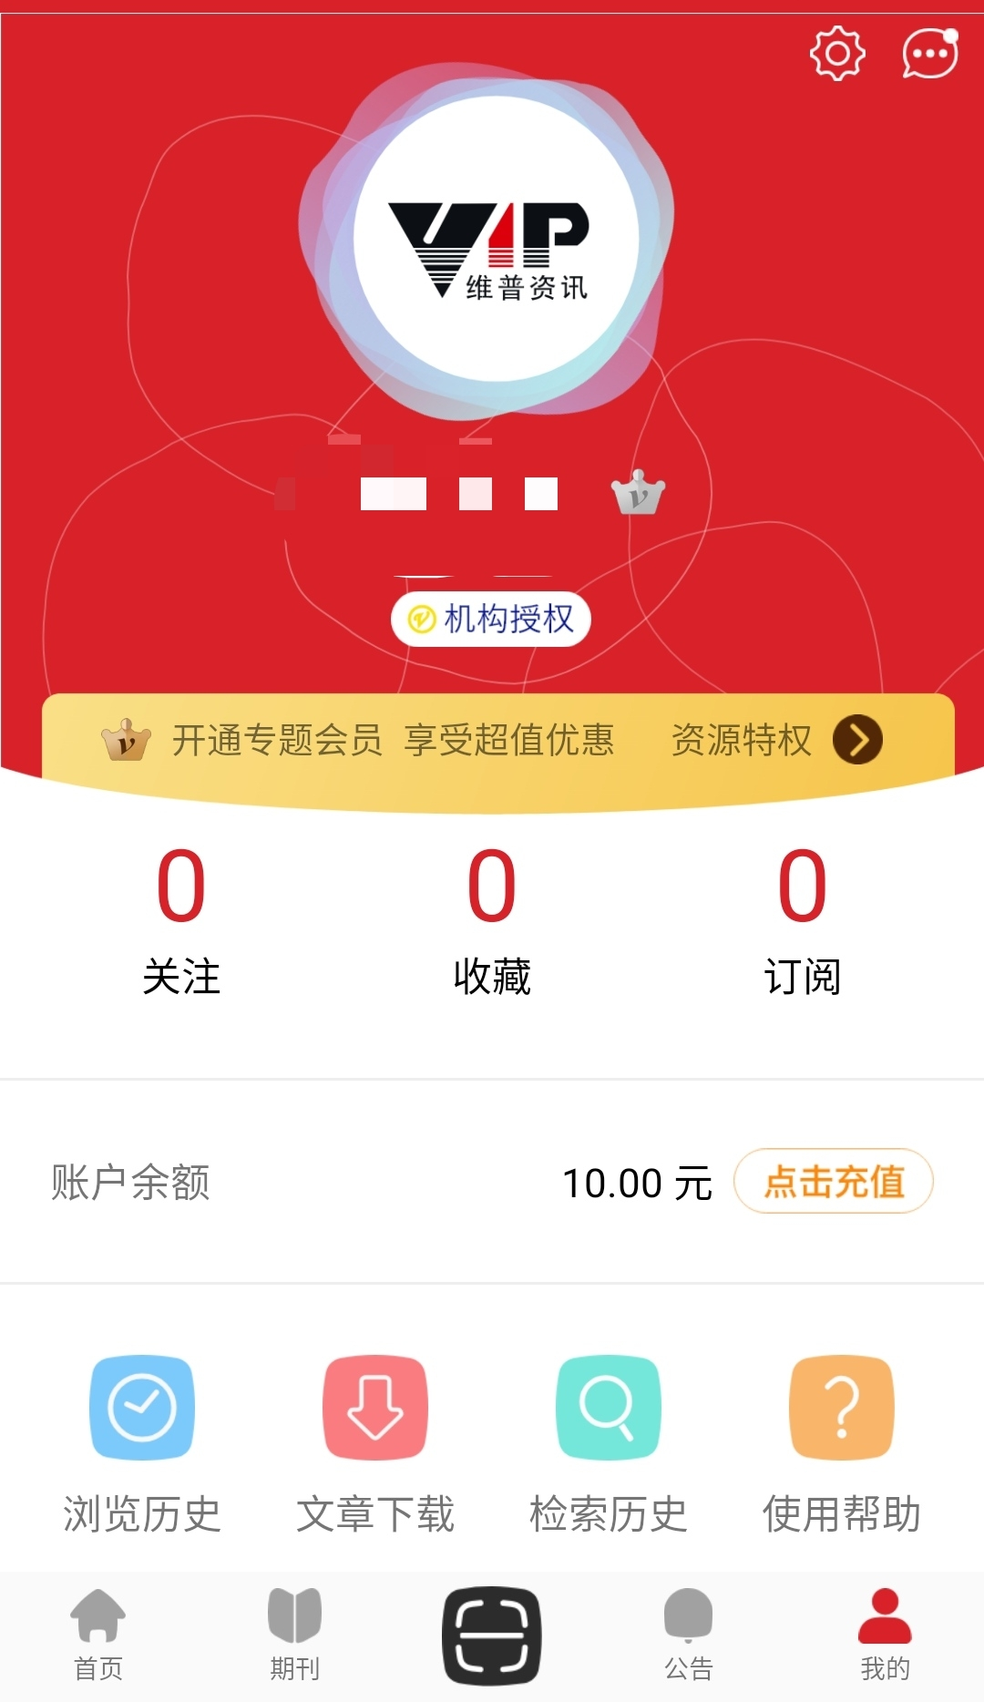
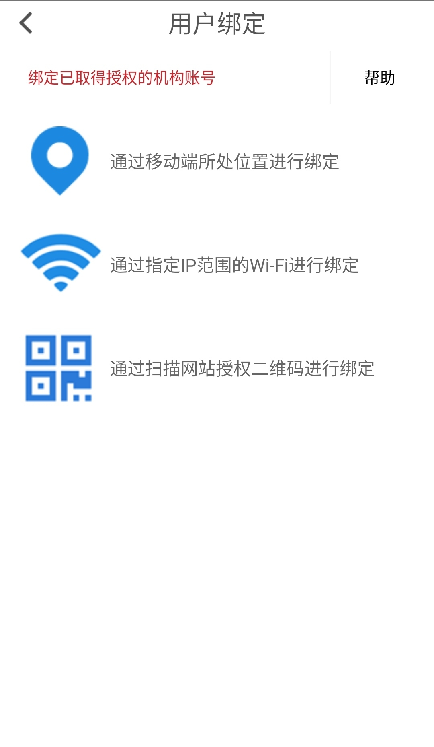
功能六：移动应用
认证绑定
登录账号后，在【我的】页面中上方，点击【机构授权】；可以通过移动网络位置定位绑定，也可以连接校园网wifi后，通过IP范围认证绑定。（绑定成功后，账号有效期为6个月，到期后重新授权即可）

Slide 21

提问啦！！
中文期刊服务平台有哪几种检索方式？说出两种即可

Slide 22
PART 02
维普考试服务平台

Slide 23
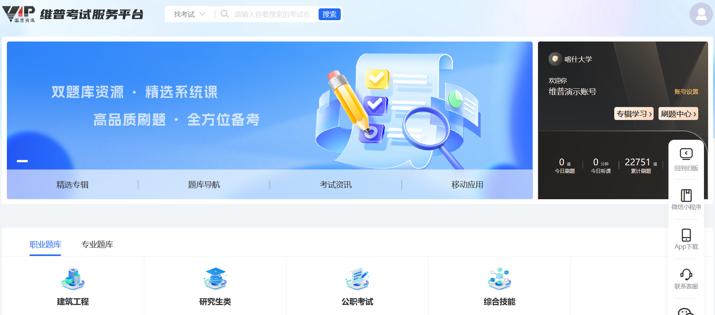
访问网址：http://vers7.cqvip.com/
平台介绍
《维普考试服务平台》是集职业题库、高教题库双题库于一体，包含海量试题试卷资源，并提供精品题库复习训练、试题试卷浏览查询、行业考试资讯动态的考试应用服务系统。
平台页面

Slide 24
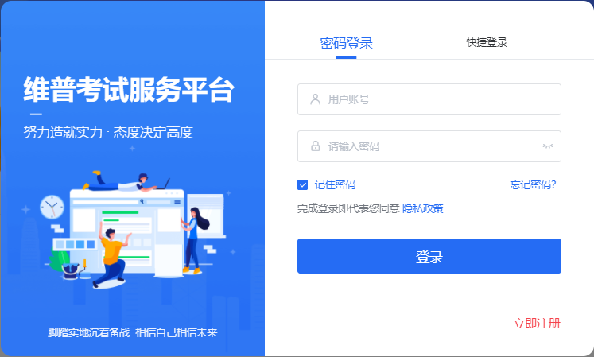

如何注册/登录
支持个人用户注册使用，注册需使用真实手机号接收验证码；未注册用户首次使用手机号快捷登录方式将默认为自动注册。
平台提供密码登录、快捷登录两种登录方式，用户登录后可以点击页面右上角账号名进入个人中心修改登录密码。
机构绑定IP后，机构用户在IP范围内可以免登录使用题库服务，但系统不会保存未登录用户的学习记录等。

Slide 25
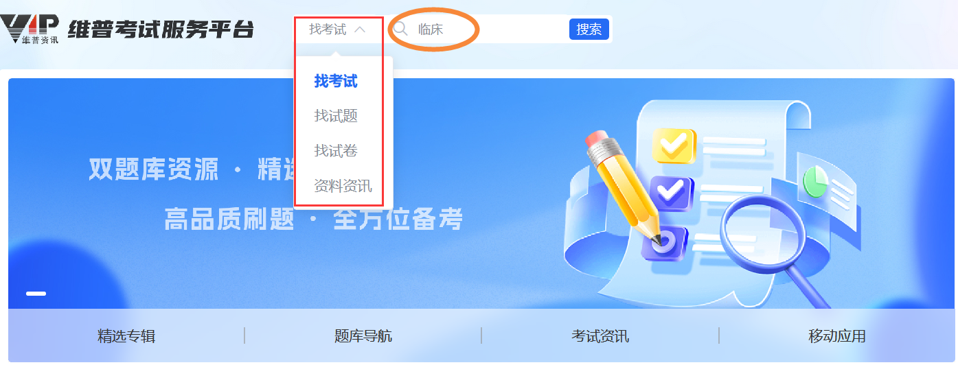
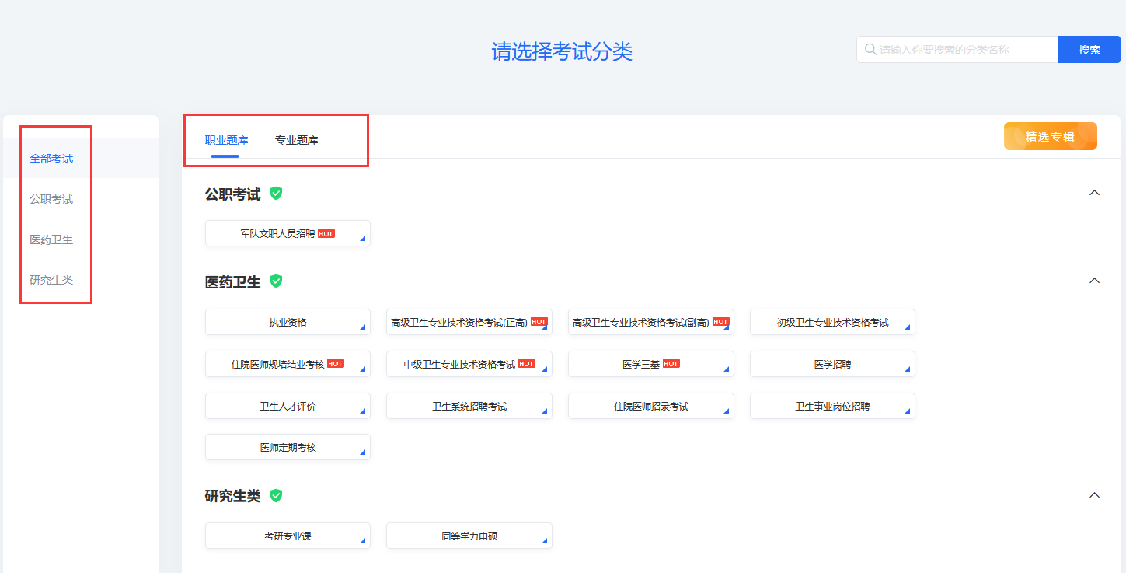
如何检索
首页检索框提供了四个检索字段供用户选择，通过选择检索字段，再输入关键词点击搜索即可快速得到检索结果，用户还可以在搜索结果页切换考试分类以实现资源的快速筛选定位，更好地满足用户的信息需求。

Slide 26
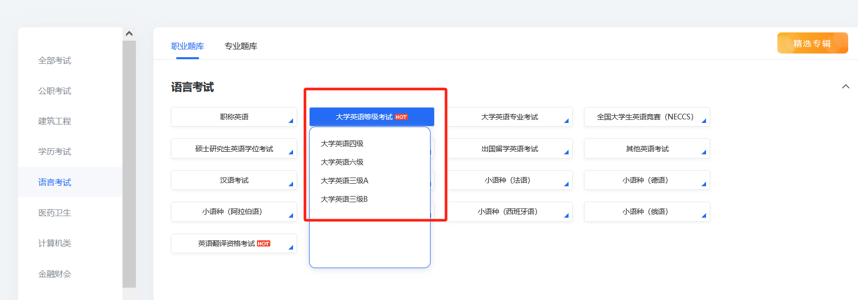
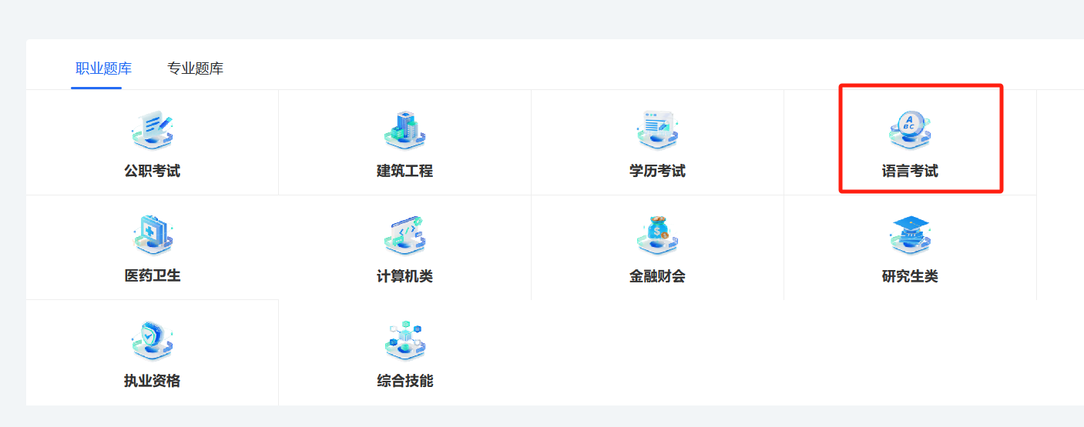
如何检索
用户可以点击首页展示的考试分类快捷进入刷题中心，也可以点击“全部考试”或具体行业名进入考试分类页查看全部分类，选定考试后平台将保存用户的考试定位，方便用户下次进入刷题中心能快速定位到目标考试科目下。

Slide 27
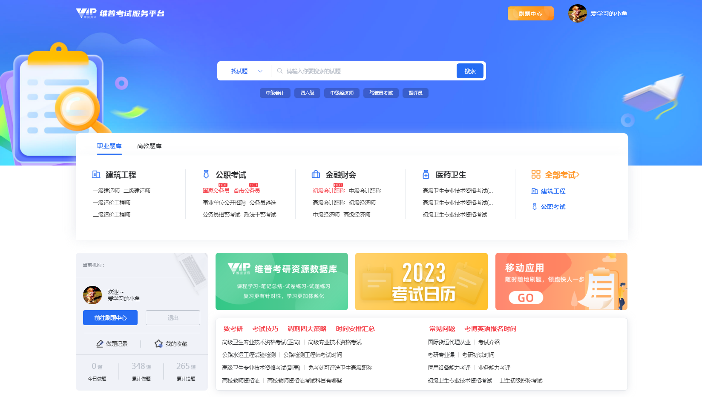
如何刷题
核心功能：刷题中心
独立的刷题中心聚能平台所有的刷题功能，有章节练习、专项练习、随机组卷、每日一练、历年真题、模拟试卷、冲刺密卷、高频错题、试题检索、试卷检索等；
还可查询用户所有的学习记录，如做题记录、试卷记录、我的错题、我的收藏、我的笔记、学情数据等，记录分析用户的学习数据，为用户提供全方位的考试应用服务。

Slide 28
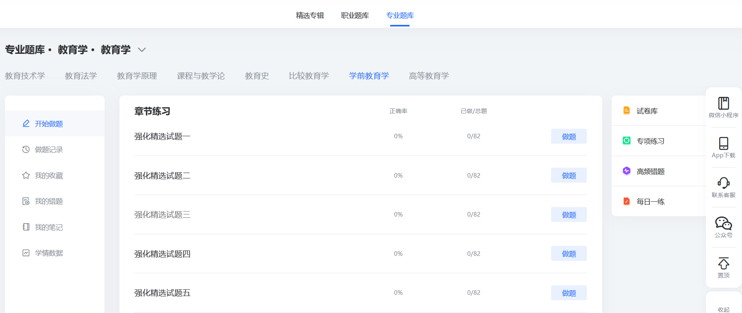
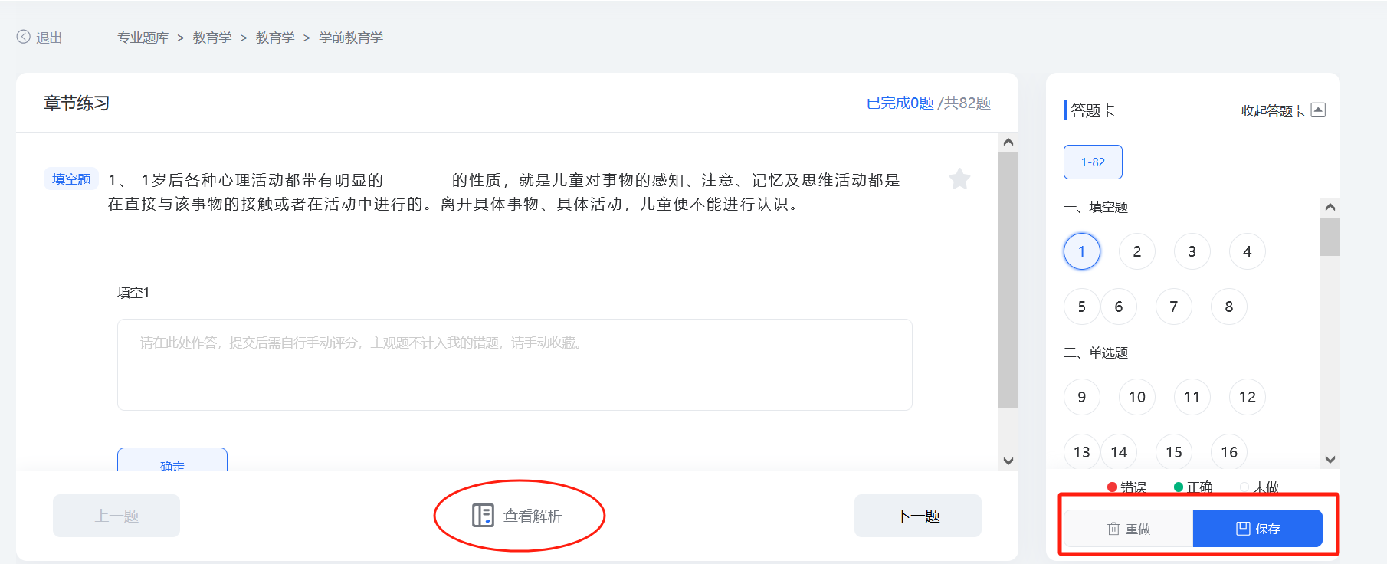
如何刷题
随时进行学科切换
跳转不同试题类型
过程全流程记录

Slide 29
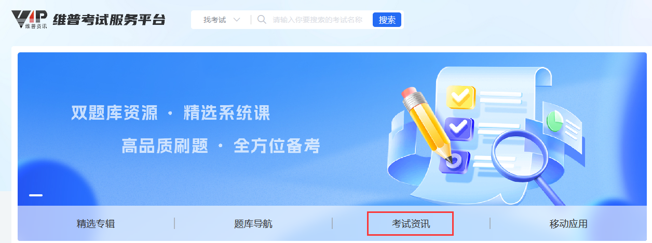
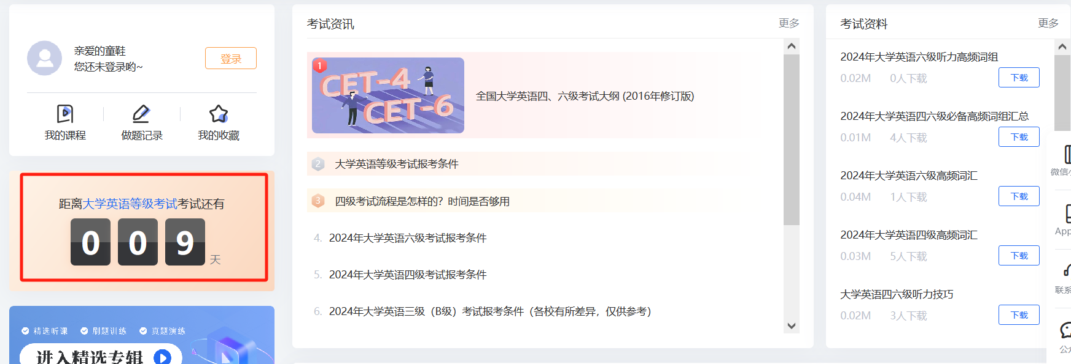
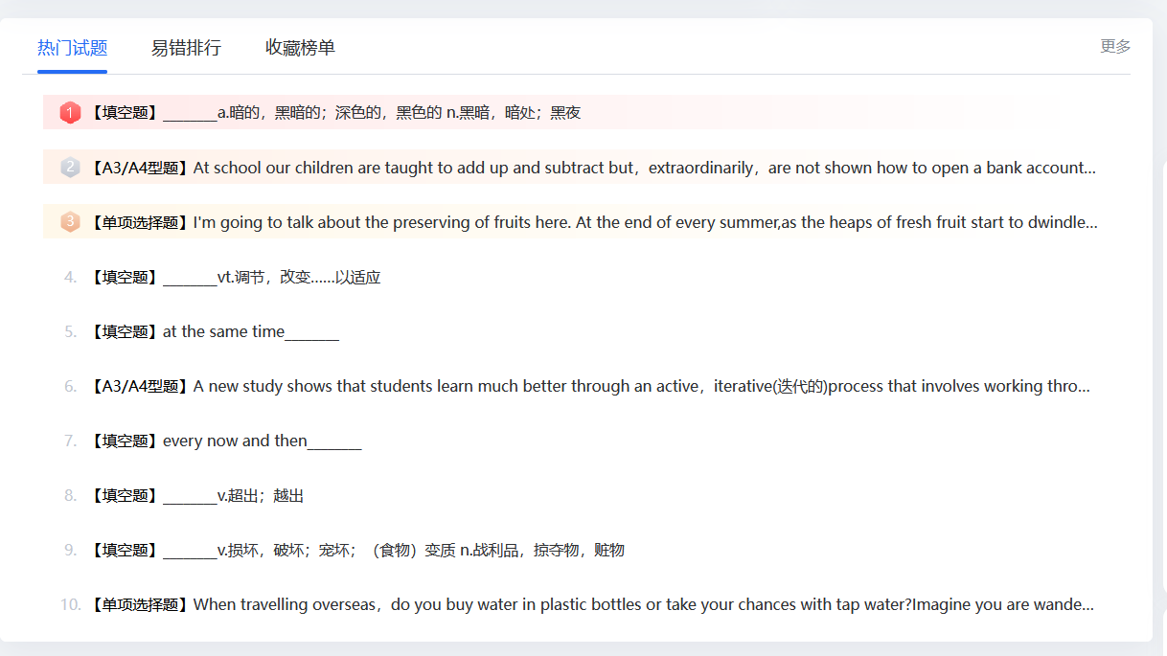
如何获取资讯
平台为用户提供及时、准确的的考试资讯，包括考试动态、考试大纲等等，帮助用户了解并准备考试。

Slide 30

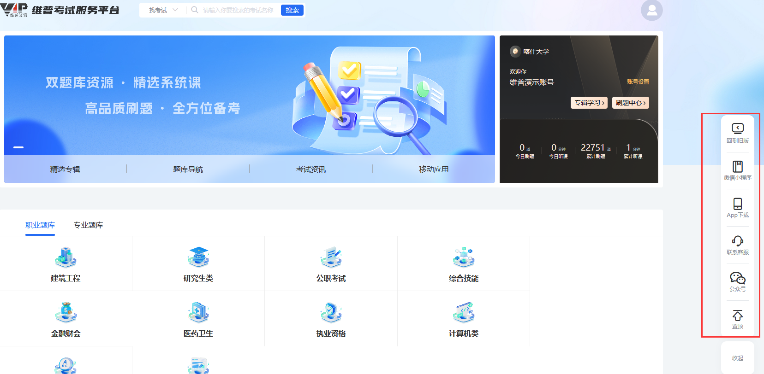

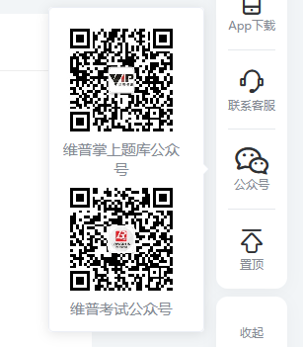
配套移动服务

Slide 31
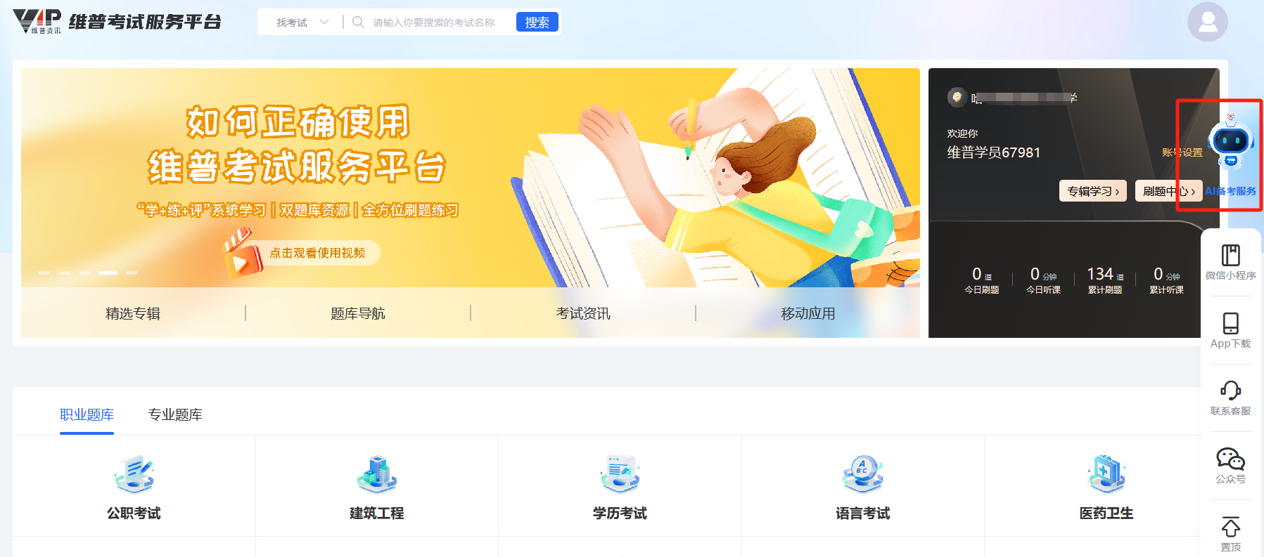
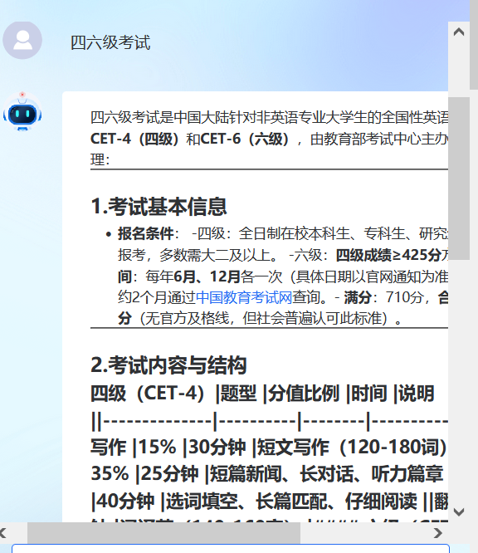
AI备考服务

Slide 32

提问啦！！
考试服务平台配套的移动服务有哪几种？

Slide 33
演示环节

Slide 34

提问啦！！
中文期刊服务平台包含多少个
二级学科分类？
QQ：1334104973

Slide 35
THANKS.
感谢同学们到场聆听

